Slide 1
UML로 배우는 시스템 분석 설계 Lecture #5: 정적 모델링
Notes:
1

Slide 2

목 차
학습 목표
정적 모델
클래스와 속성
관계와 오퍼레이션
클래스 다이어그램

Slide 3
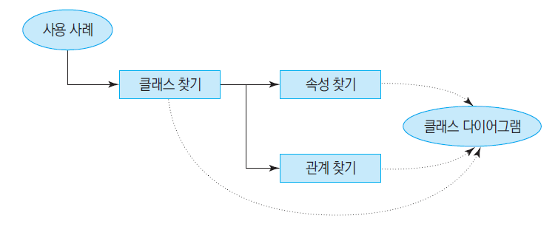
정적 단계의 작업
요구를 만족시키는 내부적 구조를 클래스 관점에서 표현
클래스(속성, 오퍼레이션) 찾기
관계 찾기
클래스 다이어그램 그리기

Slide 4
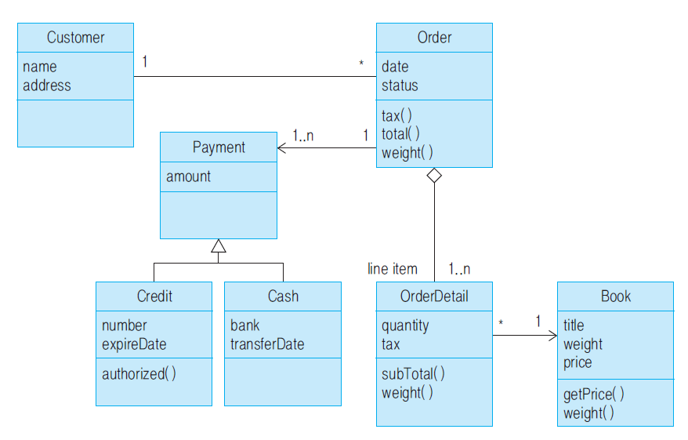
클래스 다이어그램
프로그램의 구조를 잘 나타내고 있어 코딩 작업에 근간이 됨
클래스 내부의 정의
오퍼레이션의 정의
클래스 사이의 인터렉션에 사용되는 인터페이스 정의

Slide 5
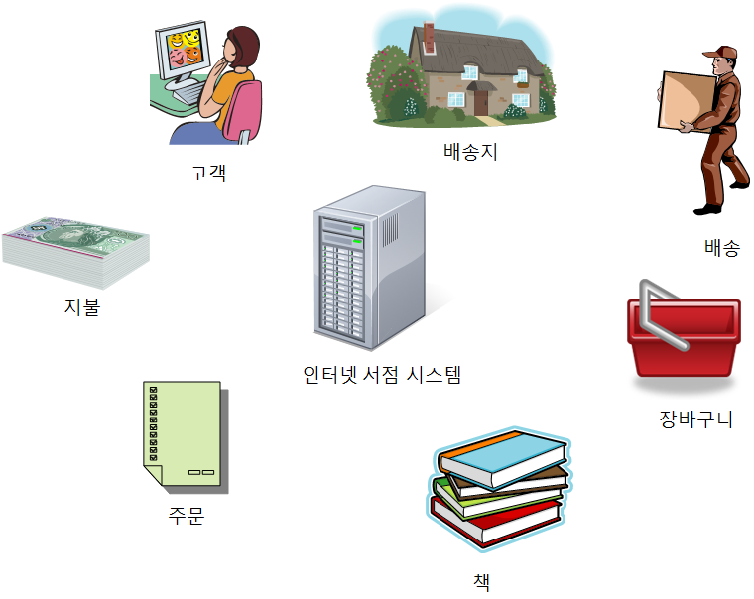
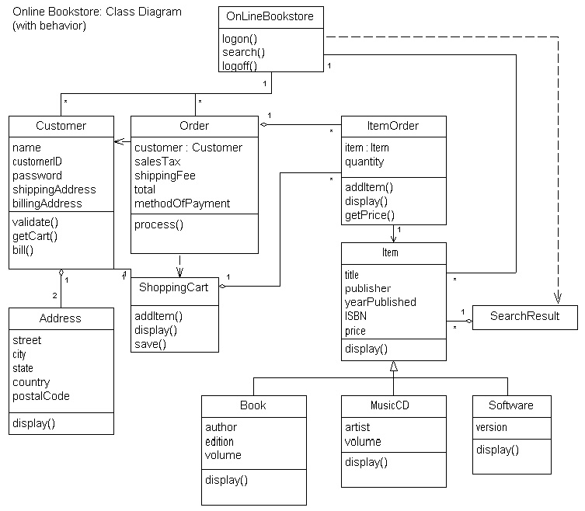
5.2 구조적 모델
시스템 내부의 관점
특히 구조라는 관점의 뷰
어떤 구성요소가 있고 이들이 어떤 관계를 맺고 있는지 표현
시간이 흐르더라도 변하지 않는 정적 구조
새로운 문제 도메인의 중요한 클래스 발견

Slide 6
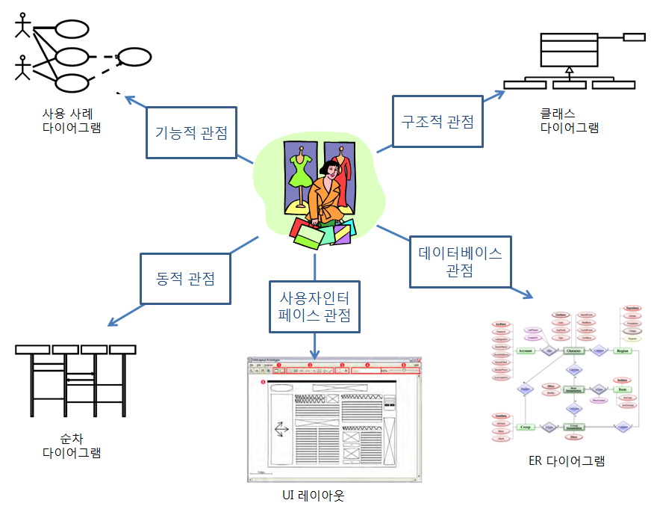
구조적 관점
시스템을 구성하는 빌딩 블록을 보여 줌
건축물 설계도면의 단면도 평면도
관점에 따라 나타내는 대상이 다름

Slide 7
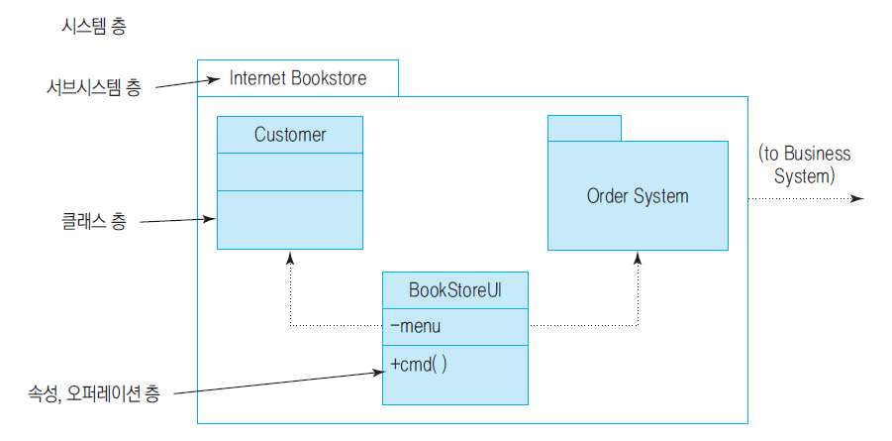
구조적 모델의 층
규모가 크면 여러 계층 구조로 정리할 필요가 있음
예) 자동차
엔진, 바퀴, 조향 장치, 바디, 충격 흡수 장치, 계기판

Slide 8
클래스 다이어그램을 작성하는 목적
시스템을 구성하는 요소를 문서화
클래스 사이의 연관, 일반화, 집합 관계를 표시
클래스의 기능, 특히 속성과 오퍼레이션을 나타냄
문제 영역의 클래스 명세로부터 구현을 위한 자세한 설계까지 시스템의 클래스 구조를 나타냄
시스템의 클래스들이 클래스 라이브러리와 어떻게 협력하는지를 나타냄
클래스들의 인터페이스를 나타냄
시스템 안에 어떤 객체가 존재할 수 있는지를 나타냄

Slide 9
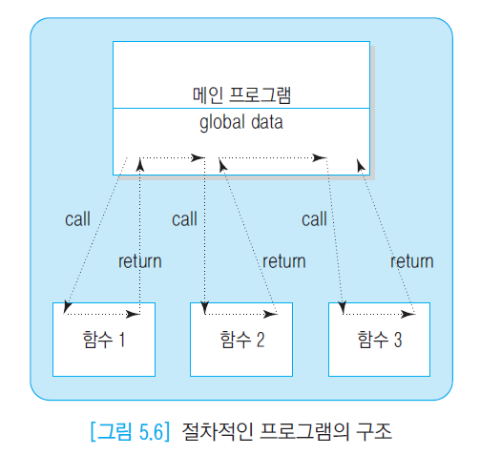
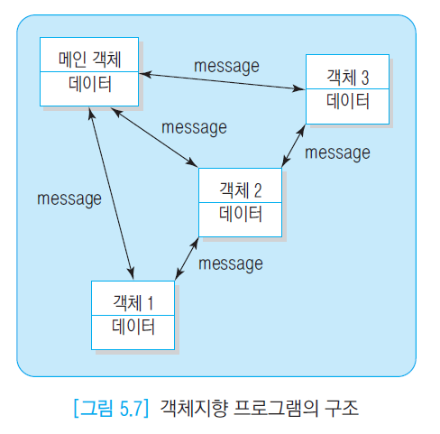
시스템 빌딩 블록

Slide 10
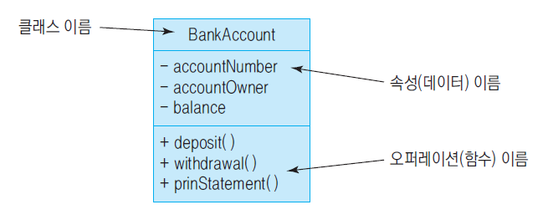
5.3 클래스와 속성
클래스
시스템이 처리해야할 자료와 그 자료와 관련된 오퍼레이션을 정의한 작은 모듈
클래스가 될 수 있는 것
사물 – 항공기, 책, 엔진, 핵반응기, 애완견, 국립공원, 경마, 운송수단 등
역할 – 의사, 배송직원, 고객, 부서, 환자, 입주자, 사원, 납세자 등
사건 – 항공편, 사고, 공연, 이벤트, 시스템 장애, 서비스 호출
인터랙션 – 구매, 신용카드 결재, 간선
명세 – 보험 상품, 서적 상품, 신용 카드 종류

Slide 11






명세 클래스와 실제 클래스
명세는 구체적인 인스턴스의 공유하는 특성
예) 서적(명세) – 제목, 저자, ISBN, 출판사, 년도
책(카피) – 구체적인 책 한 권
명세 클래스 |  | 실제 클래스
 | 보험 상품 | 보험 증권
 | 서적 상품 | 책
 | 신용카드 종류 | 신용카드 계정

Slide 12
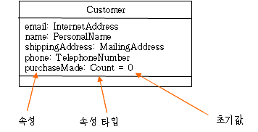
속성
클래스로 추상화 된 모든 개체들에 의하여 소유된 특성 하나 하나
만족하여야 할 목적
완전성 - 클래스가 갖는 모든 정보를 소유
완전 분할 - 각 속성이 클래스 각각의 측면을 나타냄
배타적 독립 - 속성들이 각각 독립적인 값을 보관
속성 찾기
서술적 속성 – 주문의 총액, 고객의 주소
명명 속성 – 항공기 고유번호
지칭 속성 – 관련된 클래스를 지칭

Slide 13
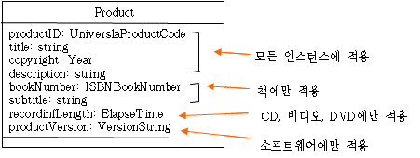
클래스와 속성의 검토
대상 검토
도메인의 임무에 비추어 검토
추상화
OR 검토 – 혼합되어 있는 개념은 별도의 클래스로 분리
단순한 리스트인지 검토 – 여러 개의 객체를 의미없이 모아놓은 것이 아닌지
복합 속성값
예) 우편주소(우편번호, 주소) – 속성, 연락처(우편주소, 전화번호) X
의미 없는 속성, 통일되지 않는 클래스

Slide 14
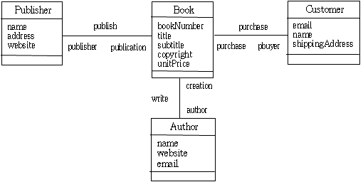
5.4 관계와 연관
UML 관계
연관(association)
일반화(generalization)
의존(dependency)
연관
저자는 책을 쓴다.
출판사는 책을 만들고 판매한다.
고객은 책을 구입한다.

Slide 15
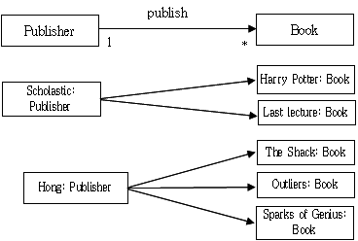
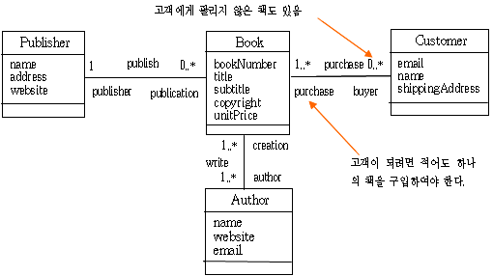
다중도

Slide 16
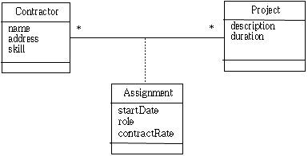
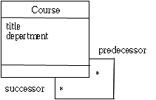
연관
연관 클래스
연관에 참여하는 두 클래스의 추가 데이터를 갖는 클래스
회귀 연산
같은 클래스의 인스턴스 사이에 존재하는 연관

Slide 17
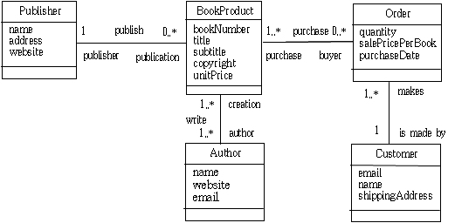
연관의 검사
조건
무조건적인 것인지, 관련 되지 않아도 되는 것인지 검토
예) 국회의원 – 지역구, 기관장 – 행정조직
정확한 클래스와 역할
출판사는 책을 만들고 판매한다.
고객은 책을 구매한다.

Slide 18
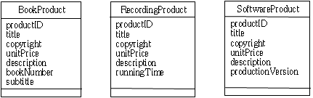
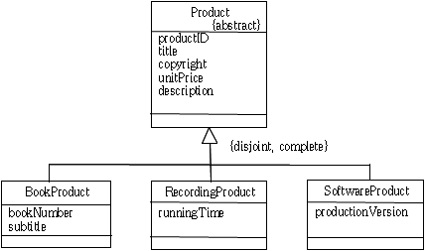
일반화
클래스의 속성과 동작을 공유하는 점과 다른 점이 동시에 있을 때

Slide 19
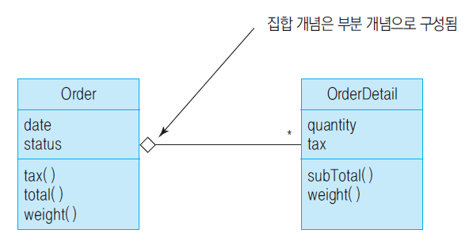

집합과 합성 연관
집합 연관
다른 클래스의 인스턴스를 자신의 속성으로 가짐
합성 연관
집합 연관과 같으나 전체 개념의 클래스의 인스턴스가 삭제 될 때 부분 개념도 삭제(공동운명체)

Slide 20
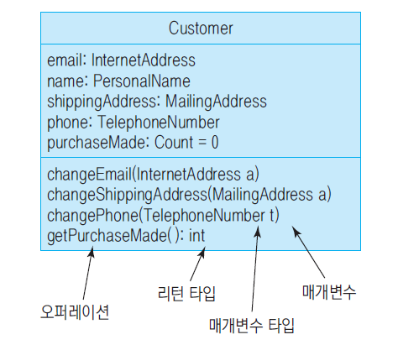
5.5 오퍼레이션
오퍼레이션
객체를 생성하고 소멸시키고
속성을 접근하고
링크시키고
조건에 의하여 선택, 반복 처리하고 자료를 변환시킴
다른 객체와 협력하에 이루어지는 경우가 많음

Slide 21
객체 생성과 속성 접근
기본적인 오퍼레이션
정보은닉 때문에 감추어진 것을 접근할 수 있도록 도와줌.
오퍼레이션 타입 | 오퍼레이션 정의
객체 생성자 | Customer(InternetAddress i, PersonalName p, MailingAddress m, TelephoneNumber t)
속성 쓰기 | putShippingAddress(MailingAddress m)
속성 읽기 | getShippingAddress(); MailingAddress
객체 소멸자 | ~Customer()

Slide 22
조건 체크와 탐색, 조작
조건 체크
객체가 가지는 속성값이 특정한 값인지 체크하는 작업
탐색과 조작
오퍼레이션 타입 | 오퍼레이션 정의
속성값 체크 | IsPurchaseMade(int p)
속성값 체크 | IsNullPhone()
속성값 체크 | IsNullShippingAddress()
오퍼레이션 타입 | 오퍼레이션 정의
탐색 | getAllOrders()
탐색 | getOrders(Date d)
조작 | makeOrder()

Slide 23
입출력
객체 안에 값을 외부에서 입력 받아 저장
객체 안의 값을 화면이나 프린터에 보내야 하는 경우
오퍼레이션 타입 | 오퍼레이션 정의
입력 | setCustomer(InternetAddress i, PersonalName p, MailingAddress m, TelephoneNumber t)
출력 | showCustomer()
출력 | showPurchaseMade()

Slide 24

5.6 클래스 다이어그램
클래스 다이어그램의 요소
그림 요소 | 이름 | 설명
 | 클래스 | 시스템이 추출하여 보관하여야 할 사람, 장소, 사물 등을 나타냄 맨 위 칸에 클래스 이름, 중간 칸에 속성, 아래 칸에 오퍼레이션 모든 클래스에 있는 오퍼레이션은 표시하지 않음
속성 이름: 타입=초기값 | 속성 | 객체의 상태를 나타내는 자료를 저장 다른 속성에 의하여 파생된 속성은 앞에 ‘/’표시
operation(Type name): return | 오퍼레이션 | 클래스가 실행할 수 있는 액션이나 함수를 표시 생성자, 조건질의, 변경/조작 오퍼레이션으로 분류 괄호 안에 매개변수의 타입과 이름을 나열함
 | 연관 | 여러 클래스 사이에 관계를 표현 관계를 상세히 표현하기 위해 역할 이름을 양쪽에 표시 연관에 참여하는 객체의 개수, 즉 다중도를 표시

Slide 25
클래스 다이어그램의 요소
 | 다중도 | 연관에 참여하는 객체의 개수 1은 한 개, 0..*은 0 이상 다수, 1..*은 1이상 다수, 2..4는 최소 2개에서 최대 4개
 | 상속 | 클래스의 속성과 오퍼레이션의 정의를 중복 정의하지 않고 서브클래스에서 쓸 수 있는 관계
 | 집합 연관 | 전제 개념과 부분 개념의 객체를 포함하고 있는 관계
 | 합성 연관 | 전제 개념과 부분 개념의 객체를 포함하고 있으며 객체의 운명을 같이하는 관계

Slide 26
클래스 다이어그램 작성법
반복적인 과정
개념적 모델링 – 간단히 중요한 클래스의 존재와 관계만 표현
명세적 모델링 – 구현에 필요한 자료구조, UI, 데이터베이스, 통신에 필요한 클래스 포함
클래스 찾기
“인터넷 서점 시스템은 고객이 시스템에 로그인하여 상호작용하면서 서점에서 판매하는 책을 찾아보고 구매한다. 구매자가 구매이력을 확인하기 위하여 시스템은 구매기록을 보관하고 보안을 제공할 필요가 있다. 고객은 구매한 책을 신용카드나 온라인 송금 등 여러 가지 방법으로 결재할 수 있다.
고객은 구매하고 싶은 책을 저자 색인으로 찾을 수 있고 책을 구매하고 읽은 사람들의 리뷰를 볼 수 있다. 시스템은 고객이 구매한 이력을 바탕으로 고객의 취향을 찾아내어 보관한다.”

Slide 27
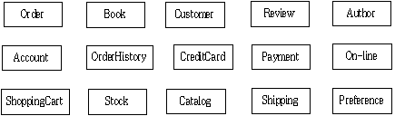
클래스 찾기
클래스로 적당하지 않는 것 배제
중복 클래스 – 고객, 구매자
관계 없는 클래스 – 시스템 구축 비용
불확실한 클래스 – 보안
인터넷 서점의 클래스 후보

Slide 28
연관 찾기
문제 정의에 있는 것
고객은 책을 구매한다.
사용자는 로그인 한다.
사용자는 구매이력을 확인한다.
주문을 위하여 결재한다.
결재에는 신용카드와 온라인 송금이 있다.
책을 저자 색인으로 찾는다.
고객은 취향을 가진다.
문제 정의에 없는 것
사용자는 계정을 갖는다.
주문은 주문 상세로 구성된다.
검색결과는 책으로 구성된다.
출판사는 책을 출간한다.

Slide 29
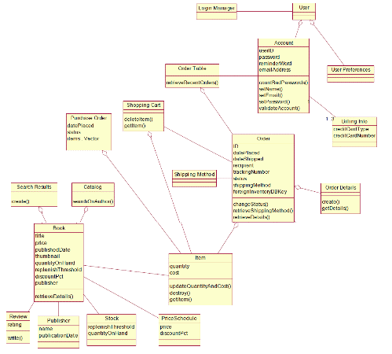
속성 찾기 및 클래스 다이어그램 그리기

Slide 30

5.7 CRC 카드
클래스가 어떤 책임을 가져야 하는지를 찾아내는 데 사용하는 카드
장점
개발자와 사용자와의 대화유도
클래스 검토에 유용
적용 대상
개발 초기
Order
주문할 책의 재고가 있는가 체크 배송 방법 체크 상세주문 탐색 주문 상태 체크 배송 주소 확인 | Order Detail Customer

